Slide 1
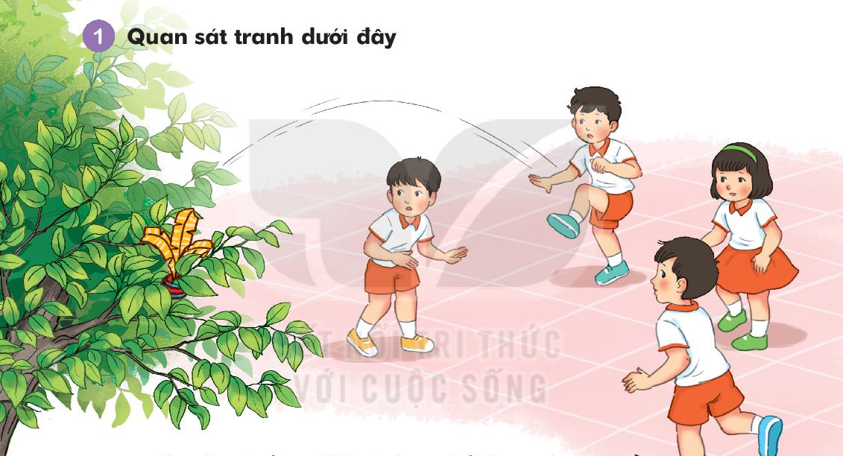

Slide 2
Chuyện gì xảy ra khi các bạn nhỏ đang chơi đá cầu?
Theo em, các bạn cần làm gì để lấy được quả cầu?

Slide 3
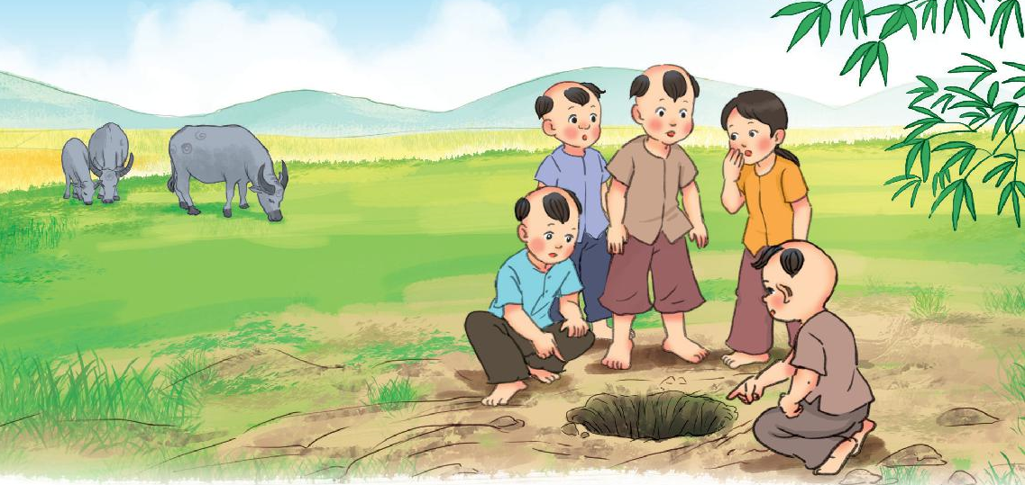

Slide 4
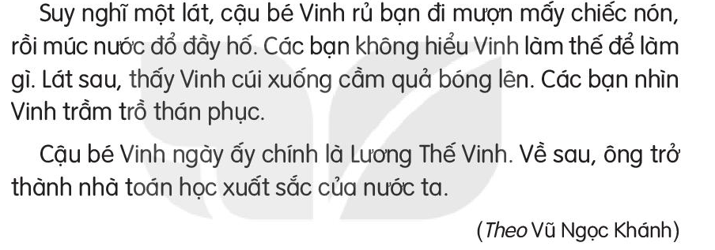

Slide 5
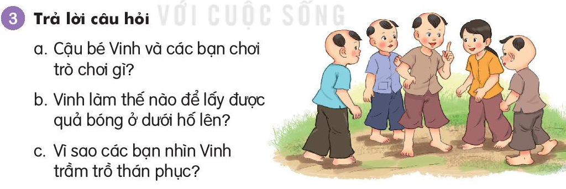

Slide 6
Vinh và các bạn đang chơi ................
Các bạn nhìn Vinh trầm trồ thán phục vì................

Slide 7
Vinh và các bạn đang chơi đá bóng
Các bạn nhìn Vinh trầm trồ thán phục vì Vinh rất thông minh

Slide 9
Chúng tôi rất nuối tiếc vì đội bóng yêu thích đã bị thua
Hoa vẽ rất đẹp. Cả lớp ai cũng thán phục bạn ấy

Slide 10
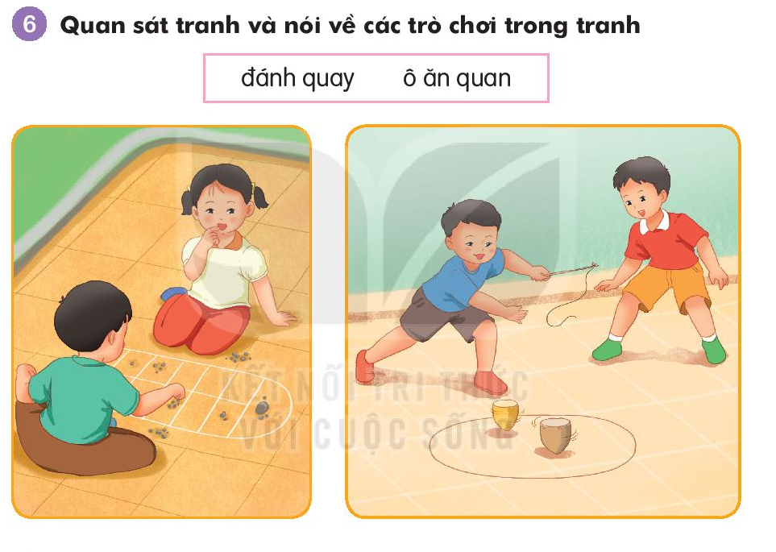

Slide 11
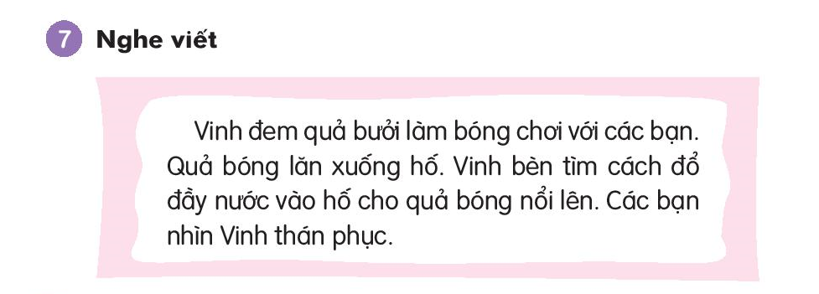

Slide 13
inh hay uynh
Thông minh huỳnh huỵch bình tích
b) oan hay oăn
Băn khoăn hân hoan hoàn thành

